Slide 1
Министерства
Президентской республики

Slide 2
Президентский Совет
СТРУКТУРА
Общешкольная конференция граждан
Президент
Президентский совет
С К К
Паспортный стол
Министерства
Образова-
ния
Шефской
помощи
Финансов
Печати
и
информации
Актив
библиотеки
Порядка и
дисциплины
Культуры
Полезных дел
Спорта
и охраны
здоровья
Конфликтная
комиссия
Биржа
труда
Музей

Slide 3
Состав министерства
Министр -избранный из числа
граждан 9-11 классов
Сотрудники - 1-2 представителя от класса
(всего 15-20 человек в каждом министерстве)
Советник – учитель
(вмешивается в работу по мере необходимости)
Министерства осуществляют исполнительную власть
в государстве и организуют творческую деятельность классных коллективов, отдельных граждан
по своим направлениям.

Slide 4
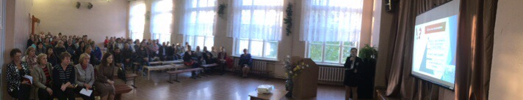
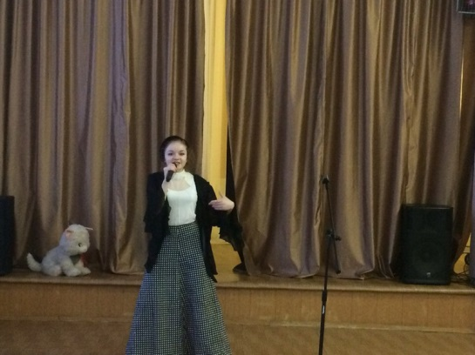
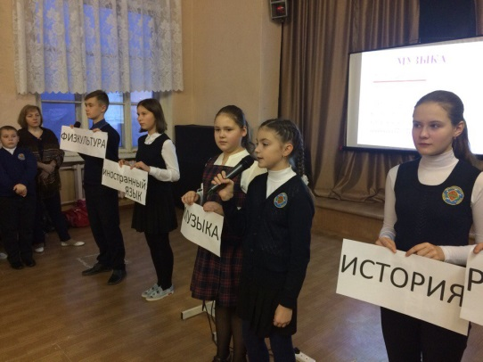
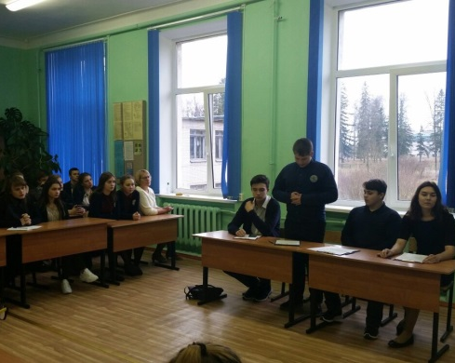
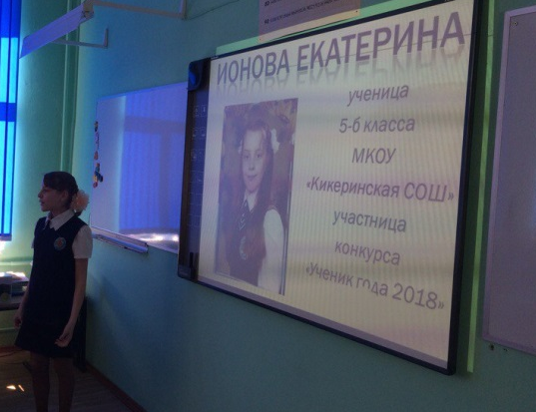
Министерство образования
создается с целью формирования устойчивого интереса к знаниям, ответственного отношения к учебной деятельности, расширения кругозора учащихся и воспитания потребности в совершенствовании своей личности.
Защита проектов
Соглашение Я,___________________________________________________, ученик_________класса, гражданин Президентской республики, подписывая данное соглашение, беру на себя следующие обязательства: -не нарушать дисциплину на уроках (записи в тетради поведения) -не нарушать дисциплину на переменах (запись дежурных) -повысить, исправить оценки по __________________________________________________ _________________________________________________________________________________________________ В случае невыполнения данного соглашения, я несу ответственность перед Министерством образования. Подпись Министра Образования: Личная подпись: Дата подписания соглашения: Дата выполнения соглашения:
«Живая классика»
Предметные недели
«Дебаты»
«Ученик года»

Slide 5
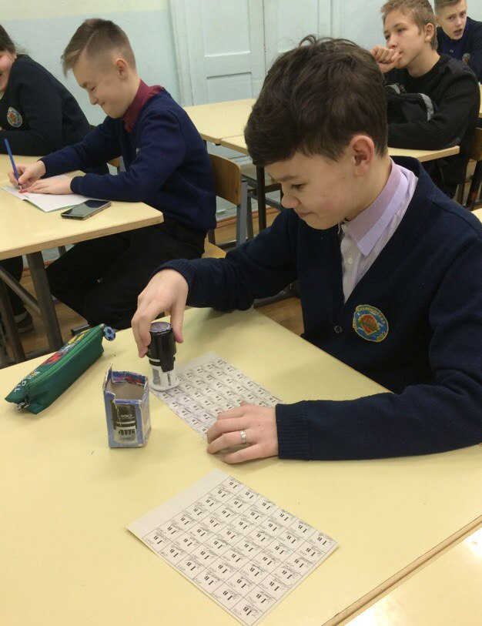
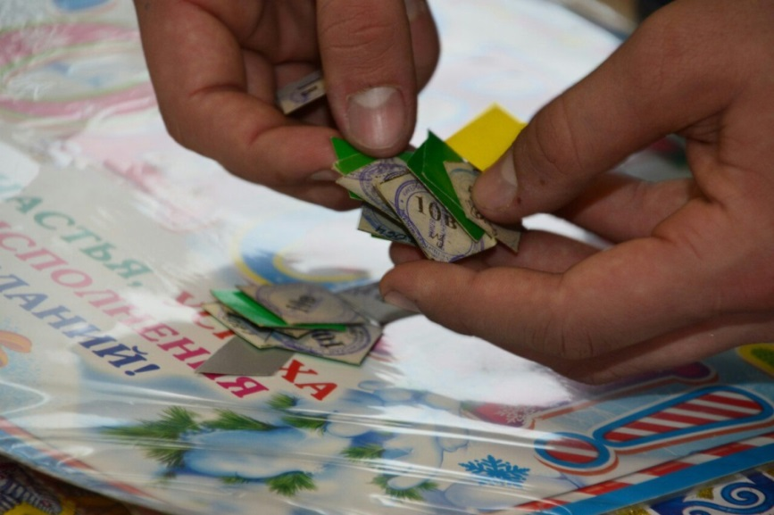
Министерство финансов
призвано вести строгий учет и распределение финансовых средств, заработанных гражданами, перевод денег в школьную валюту (велесы) и распределение их в соответствии с существующим положением.
Ярмарка
Печатаем велесы
(работа в
министерстве)
Ведомость министерства

Slide 6
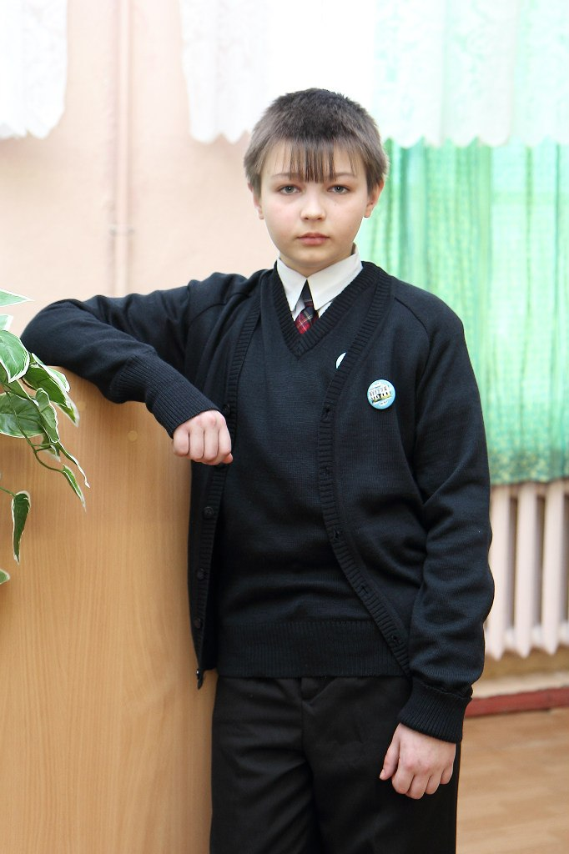
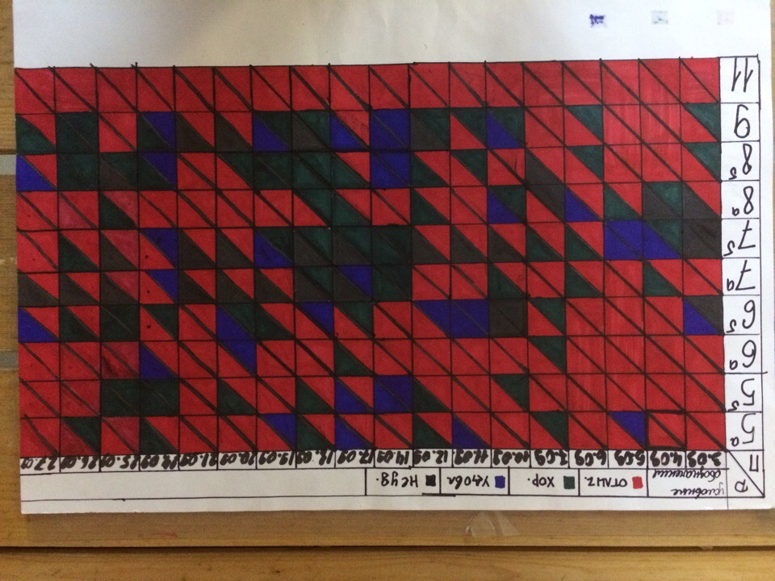
Министерство порядка и дисциплины
призвано способствовать воспитанию сознательной дисциплины и культуры поведения граждан в школе и вне ее, выполнению всеми школьниками Устава школы, Конституции и Законов Президентской республики, Правил внутреннего распорядка.
Экран дежурства и поведения классов
Школьная форма

Slide 7
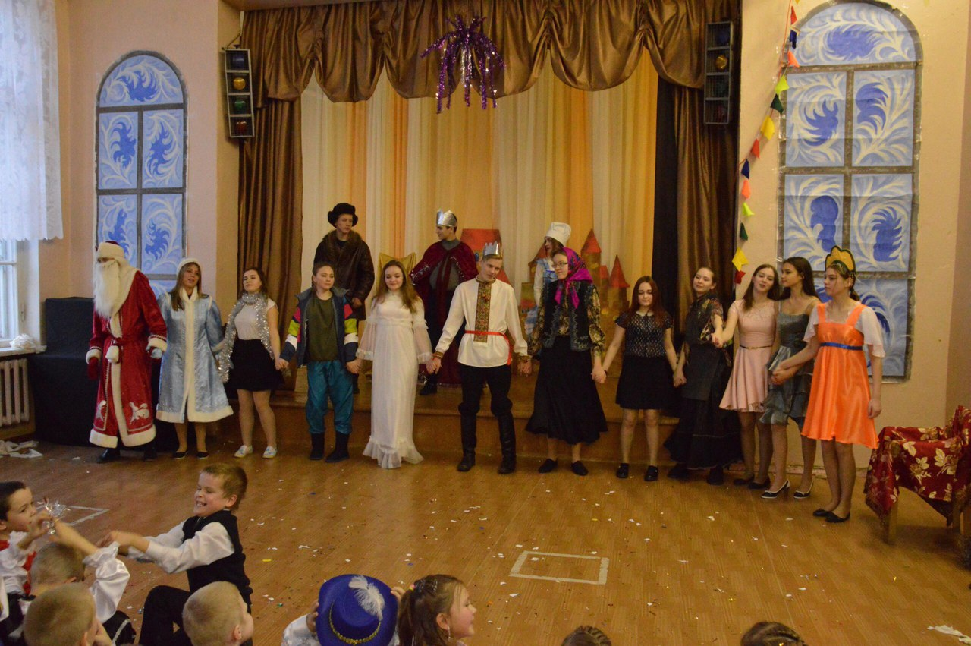
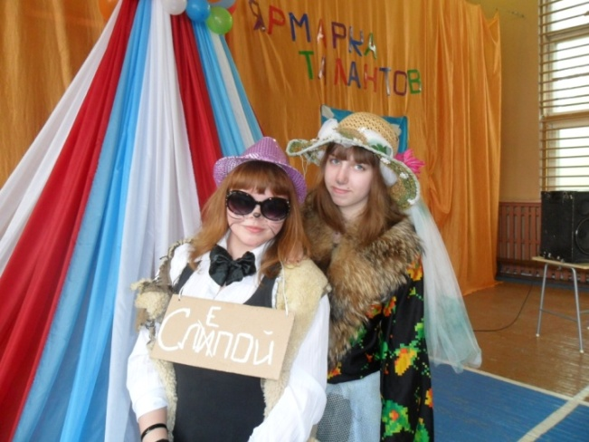
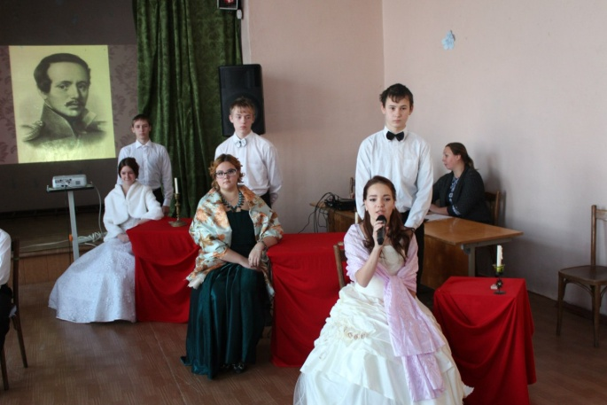
Министерство культуры
организует досуг граждан Президентской республики во внеурочное время, способствует развитию и укреплению межличностных отношений, формированию общей культуры, расширению кругозора и интересов учащихся.
Выступление на Творческом отчёте
Постановка
Новогодней сказки
«Адресаты любви»,
Посвящено М. Лермонтову

Slide 8
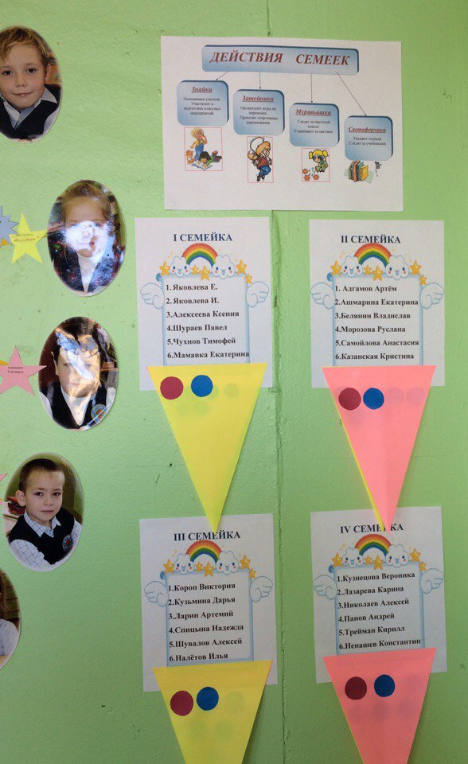
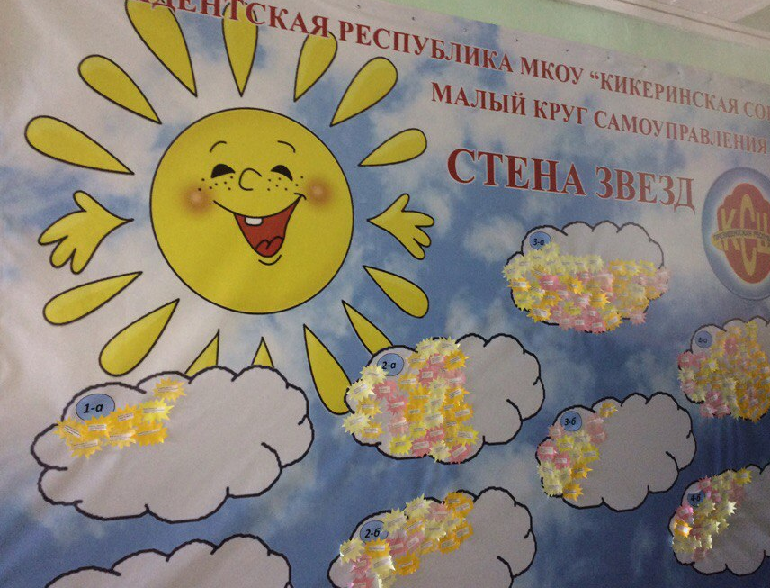
Министерство шефской помощи
призвано осуществлять связь между младшими и старшими гражданами Президентской республики, основанную на заботе, внимании и взаимоуважении, готовит младших школьников (несовершеннолетних граждан 1-4 классов) к добровольному участию в большом круге самоуправления.

Slide 9
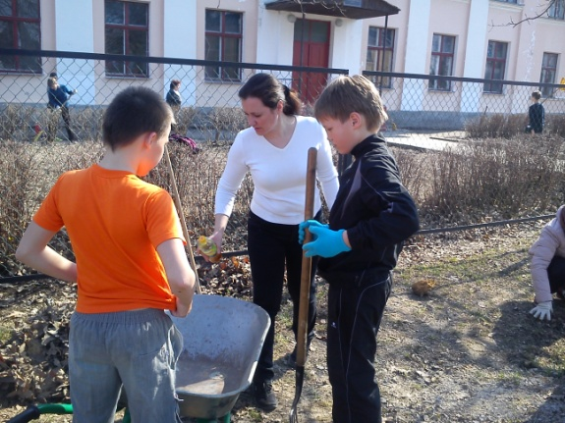
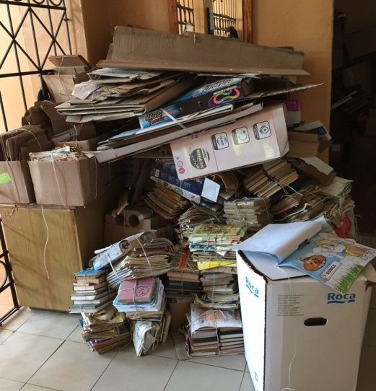
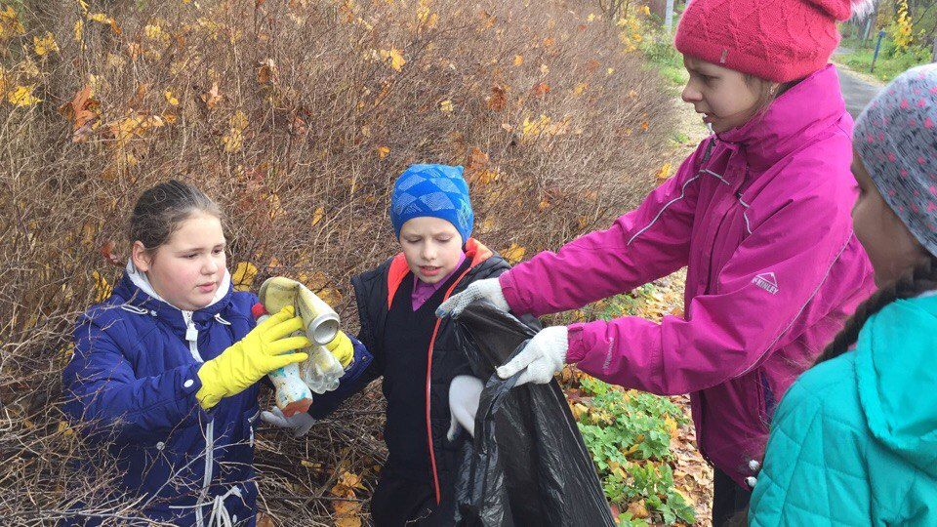
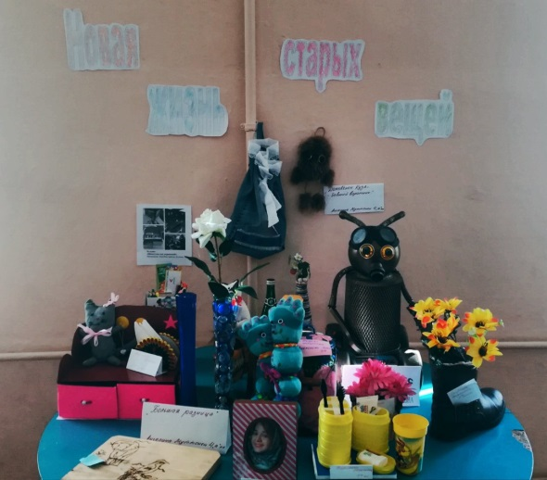
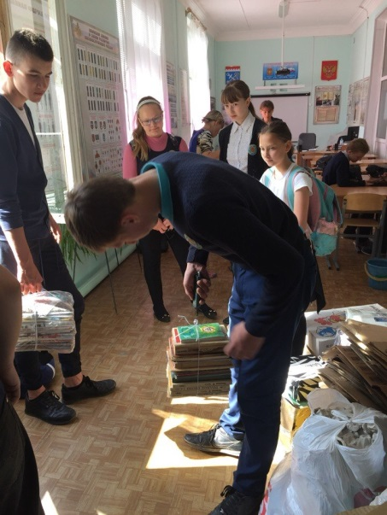
Министерство полезных дел
призвано способствовать воспитанию трудолюбия, бережного отношения к школьному имуществу и общественной собственности, организации общественно значимых дел и пополнению школьного банка денежной массой.
Любой труд приветствуется и оплачивается валютой республики
Уборка вокруг школы
Сбор макулатуры
Работа отряда «Зелёный патруль»
Конкурсы

Slide 10
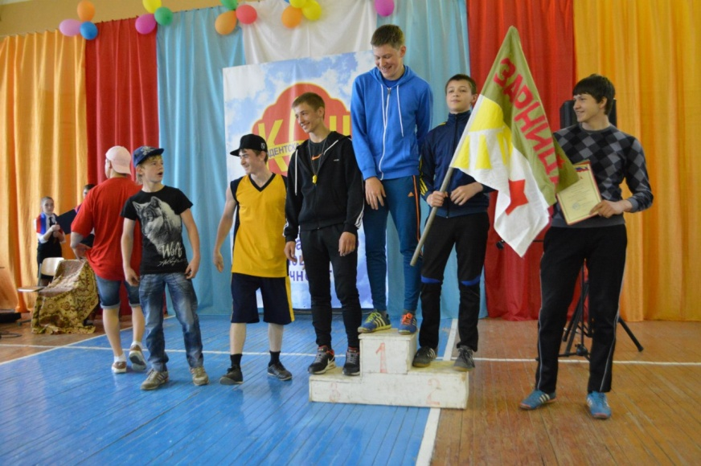
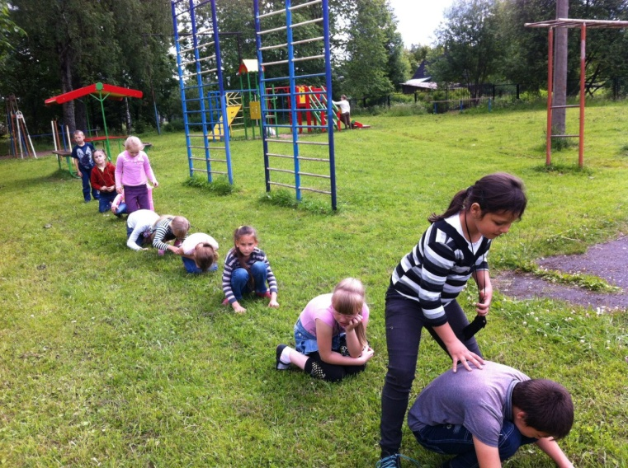
Министерство спорта и охраны здоровья
призвано формировать физическую активность учащихся, пропагандировать здоровый образ жизни, способствовать развитию физкультуры и спорта в школе.
Кросс
Выступление на Творческом отчёте
Весёлые старты

Slide 11
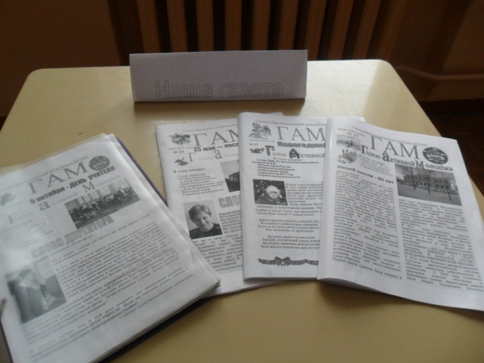
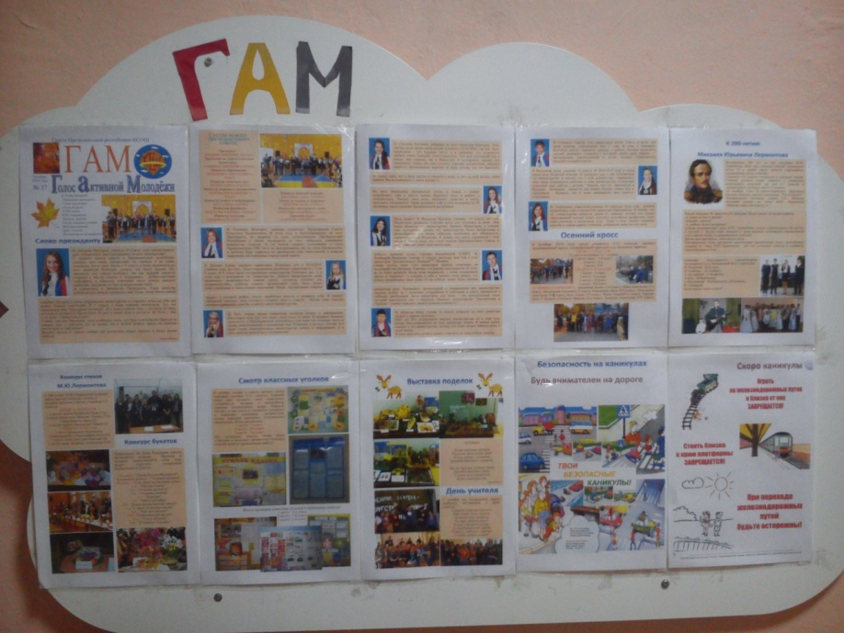
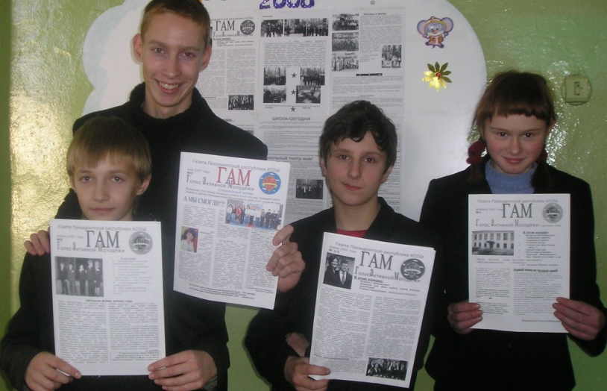
Министерство печати и информации
Создано с целью обеспечения информированности учащихся о работе ученического самоуправления, Президентской республики и жизнедеятельности всего школьного коллектива, способствует формированию художественного вкуса, приобретении навыков оформительской этики.
С 2006 года выпускает газету «Голос Активной Молодёжи (ГАМ)

Slide 12
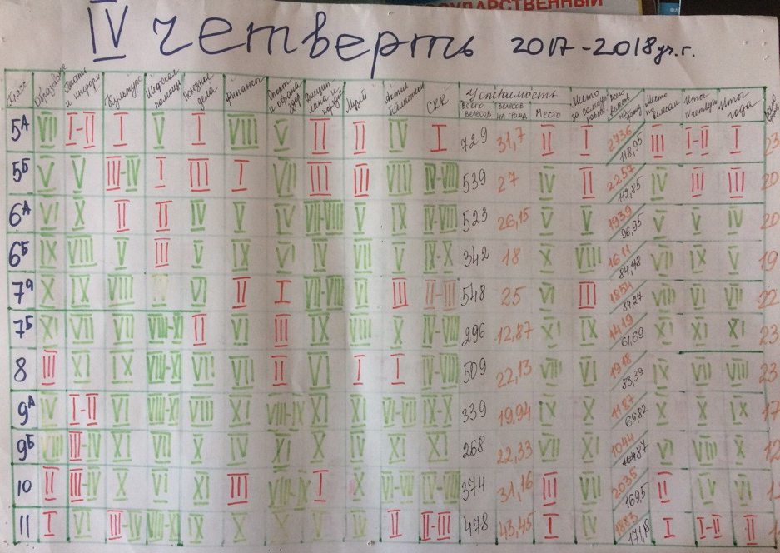
Совет классных коллективов (СКК) –
является представительным органом государственной власти. Каждый классный коллектив направляет в СКК своего представителя, который принимает участие в заседаниях Совета, защищает перед Советом интересы учащихся класса, координирует деятельность в классе.
Выступление
«Класс года»

